Slide 1
Final Project
Speaker : M11007513 邱建輔

Slide 2
0
Outline
1
主題
2
動機與目標
3
方法
4
神經網路模型
5
成果
6
檢討與討論

Slide 3
1
主題

Slide 4
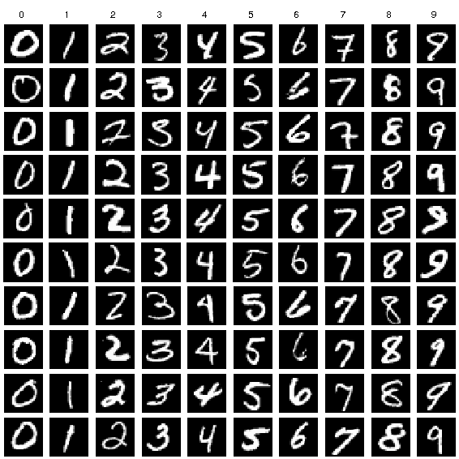
1
主題
1
MNIST 資料集常用於機器學習訓練和測試的教學
60000 個Training data和 10000 個Test data
2
1
2
圖片為 28 * 28 pixel的灰階圖像
3
總共有250 個人所製作，其中 50% 為高中生，另外 50% 來自人口調查局，為了盡可能容納許多不同的字跡的多樣性
4
3
4
適用於初學深度學習使用者

Slide 5
2
動機與目標

Slide 6
2
動機與目標
1
結合課堂學習到的觀念
2
1
Classification
2
嘗試結合嵌入式系統與深度學習實作
3
提升系統開發經驗
4
3
3

Slide 7
3
方法

Slide 8
3
方法
Input
圖片：28*28、70000張、10種
訓練、測試資料集
訓練：60000、測試：10000
Epoch
Loss Function
Learning Rate
Optimizer
CrossEntropyLoss()
1
0.0001
Adam
Batch Size
60000

Slide 9
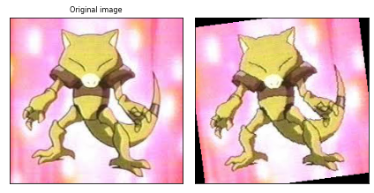
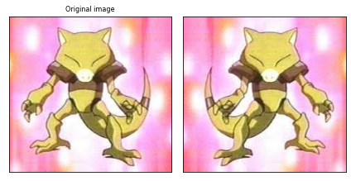
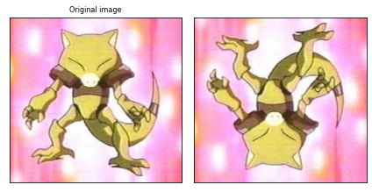
3
方法(資料擴增)
1
RandomRotation
2
RandomHorizontalFlip
3
RandomVerticalFlip

Slide 10
4
神經網路模型

Slide 11
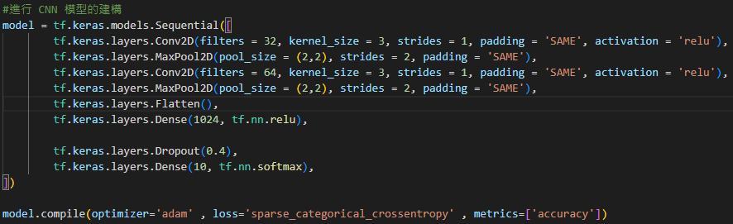
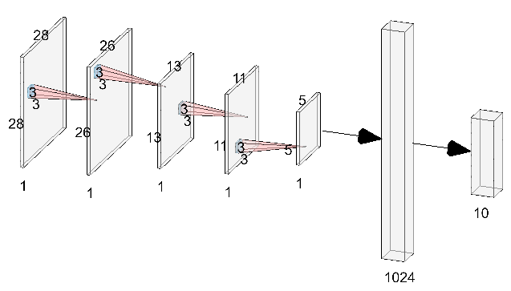
4
神經網路模型
模型圖製作：NN SVG (alexlenail.me)
Notes:
Inplace true 減少記憶體消耗

Slide 12
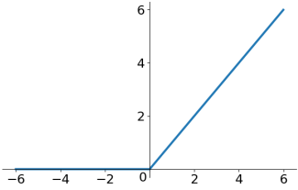
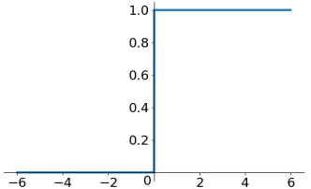
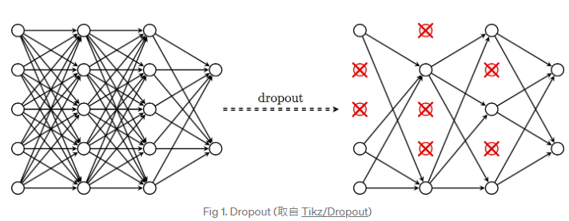
4
神經網路模型(AlexNet 重點)
1
ReLU 非線性函數
2
1
2
Dropout
Relu
Relu導數
4
3
Notes:
Pooling層的kernel比s小

Slide 13
5
成果

Slide 14
5
成果
1
Loss
2
Accuracy
3
實際預測

Slide 15
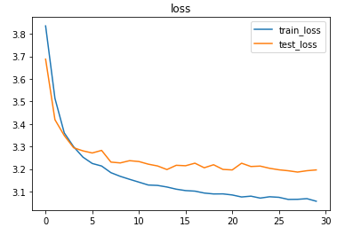
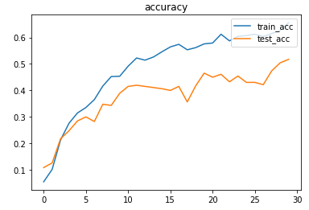
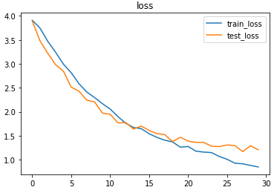
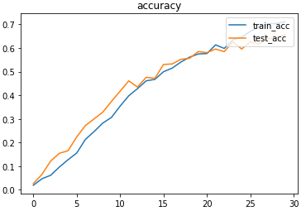
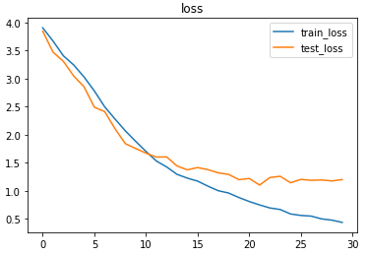
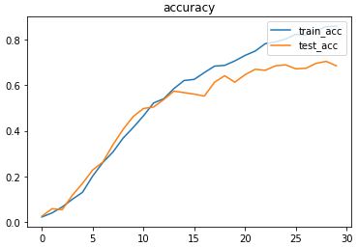
5
成果
CNN
myCNN
AlexNet

Slide 16
5
成果
3
實際預測(影片)

Slide 17
6
檢討與討論

Slide 18
6
檢討與討論
1
嘗試其他資料集
2
Loss最佳化
3
模型 Fine tune
4
嘗試其他經典模型

Slide 19
7
參考資料
1
Deep Learning 基本功：認識 MNIST 資料集與損失函數 | DataSci Ocean
2
【深度學習】Hello Deep Learning! 使用 DNN 實作 MNIST - Jason Chen's Blog (weebly.com)
3
MNIST 手寫數字資料集 - iT 邦幫忙::一起幫忙解決難題，拯救 IT 人的一天 (ithome.com.tw)
4
深度學習激勵函數介紹 @ 大家一起學AI :: 痞客邦 :: (pixnet.net)

